Slide 1
第六章 Fourier 变换
1. 积分变换简介
2. Fourier积分与Fourier 积分变换
3. 单位 脉冲函数
4. Fourier积分变换的性质,卷积

Slide 2
一、积分变换简介
原 问 题
变换
较简单问题
直接求解困难
求 解
原问题的解
逆变换
变换后问题的解

Slide 3
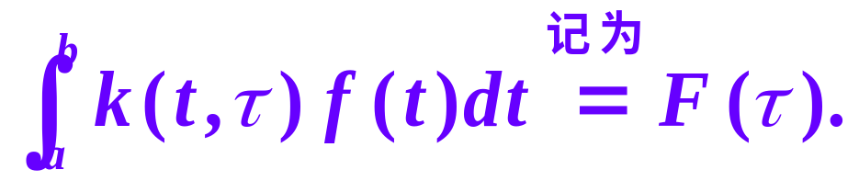
例如，初等数学中，曾经利用取对数将数的积、商运算化为较简单的和、差运算；
在解析几何中的坐标变换，复变函数中的保角变换，其解决问题的思路都属于这种情况.
基于这种思想，便产生了积分变换.
积分变换：就是通过积分计算，把一个函数变成另一个函数的一种变换.

Slide 4
其主要应用：
数学上：求解方程的重要工具； 能实现卷积与普通乘积之间的互相转化.
工程上：是频谱分析、信号分析、线性系统分析的重要工具.

Slide 5
§6.1 Fourier积分公式
周期函数在一定条件下可以展开为Fourier级数；
但全直线上的非周期函数不能有Fourier表示；
引进类似于Fourier级数的Fourier积分
(周期趋于无穷时的极限形式)

Slide 6
在工程计算中, 无论是电学还是力学, 经常要和随时间而变的周期函数f_{T}(t)打交道. 例如:
t
具有性质f_{T}(t+T)=f_{T}(t), 其中T称作周期, 而1/T代表单位时间振动的次数, 单位时间通常取秒, 即每秒重复多少次, 单位是赫兹(Herz, 或Hz).

Slide 7
最常用的一种周期函数是三角函数。人们发现, 所有
的工程中使用的周期函数都可以用一系列的三角函数的
线性组合来逼近.---- Fourier级数
方波
4个正弦波的逼近
100个正弦波的逼近

Slide 8
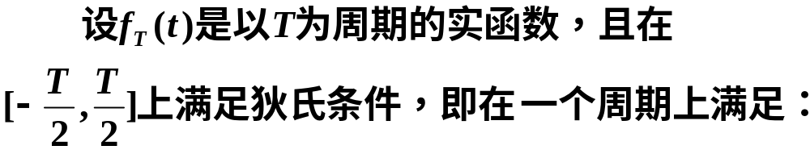
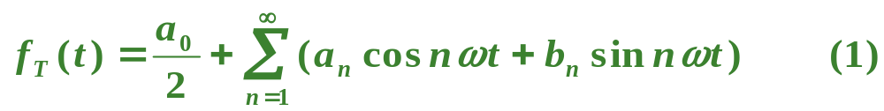
研究周期函数实际上只须研究其中的一个周期内的情况即可, 通常研究在闭区间[−T/2,T/2]内函数变化的情况.
定理1
（1）连续或只有有限个第一类间断点；
（2）只有有限个极值点.
则在连续点处，有

Slide 9
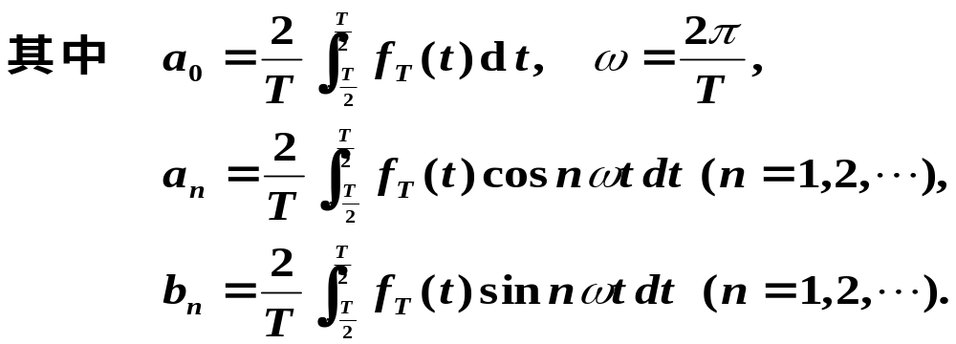
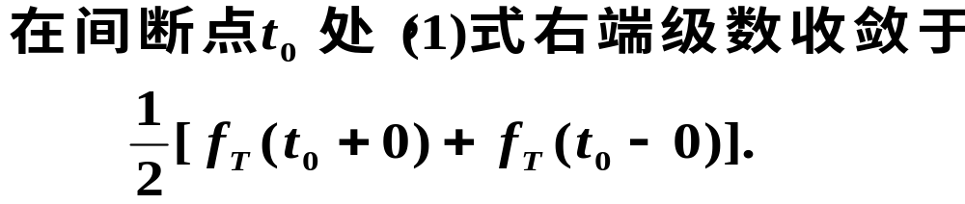

Slide 10
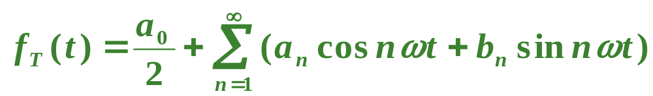
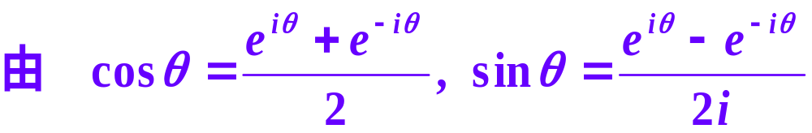
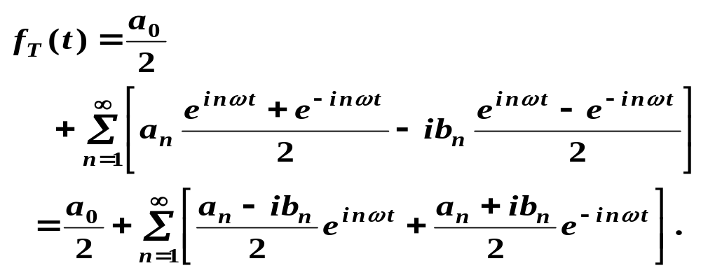
注意：

Slide 11
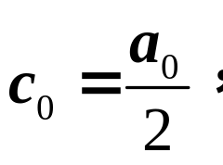
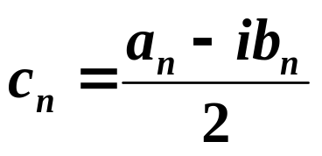
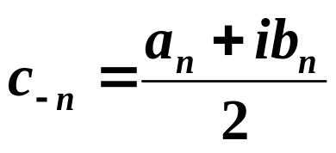

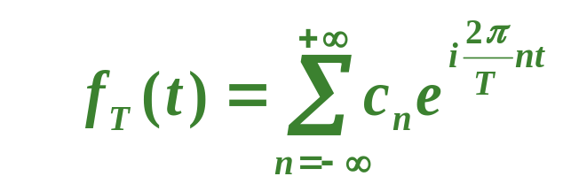
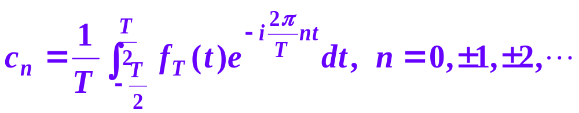
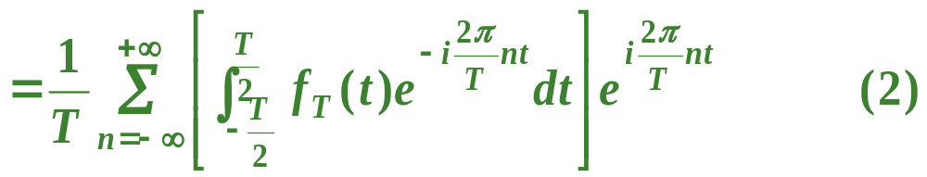


Slide 12
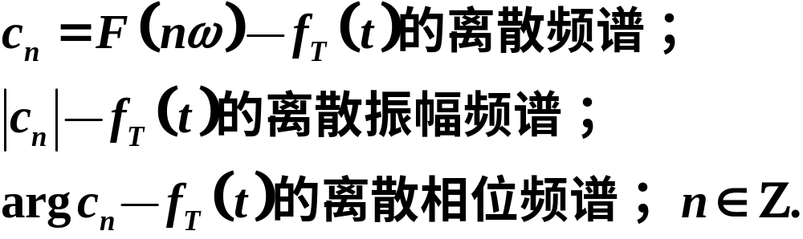
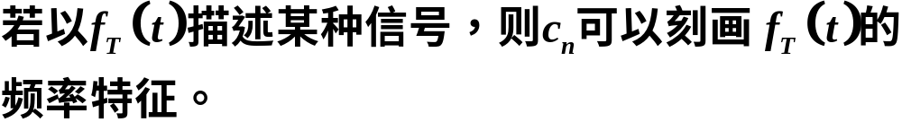
其中，

Slide 13




在[-T/2,T/2]之外按周期T延拓到整个数轴上

Slide 14
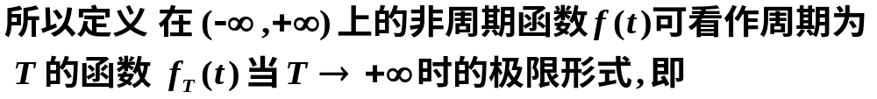
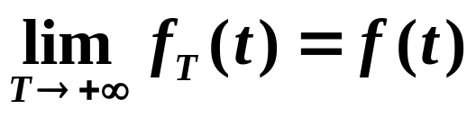
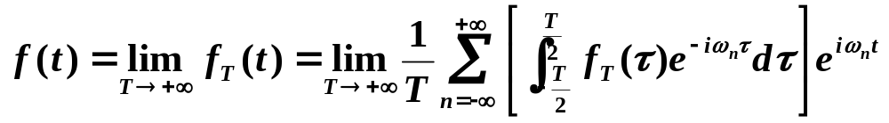
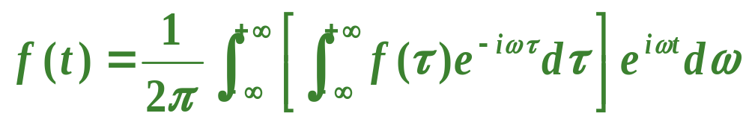
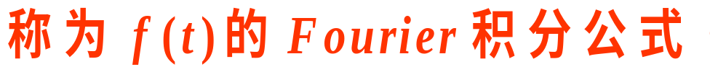

Slide 15



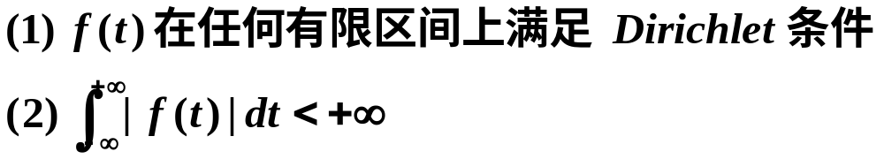
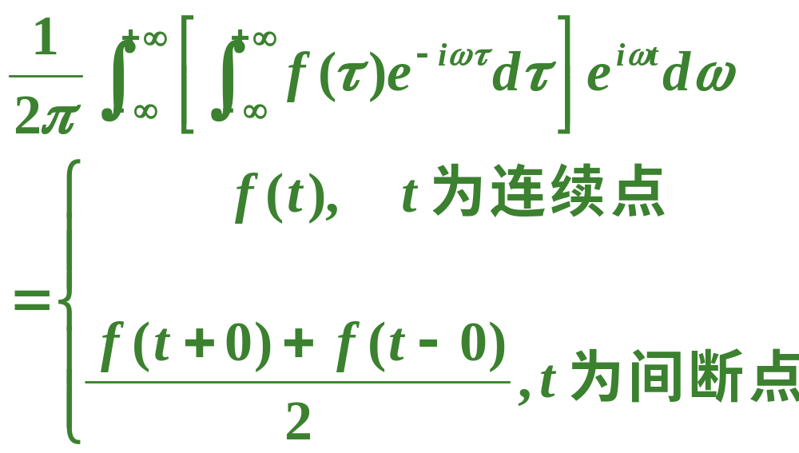


Slide 16

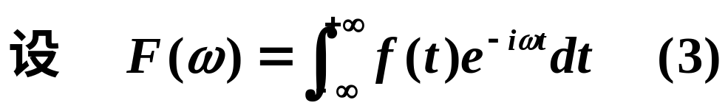
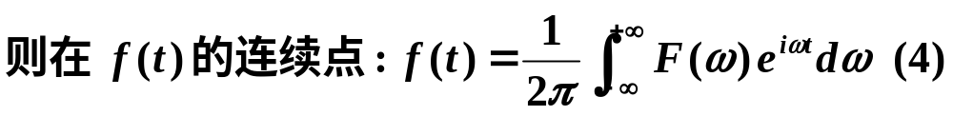
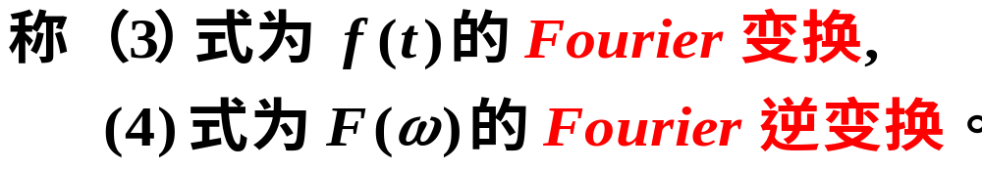
§6.2 Fourier变换
记为

Slide 17
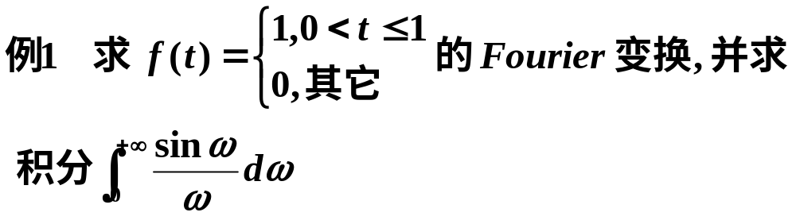

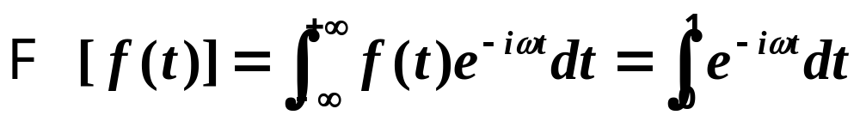
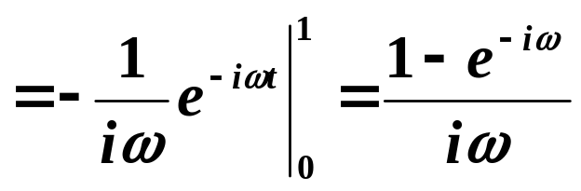
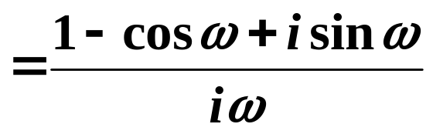
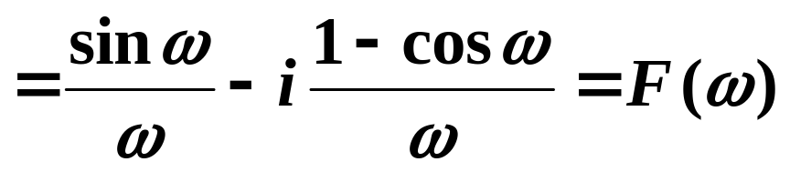

Slide 18
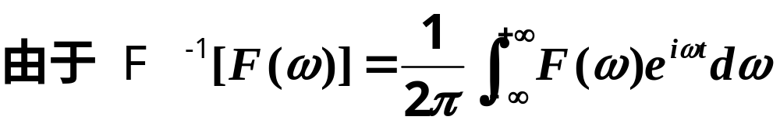
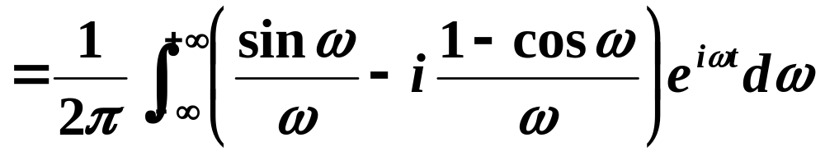
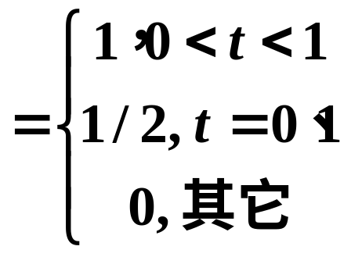

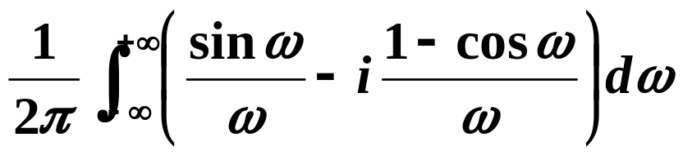
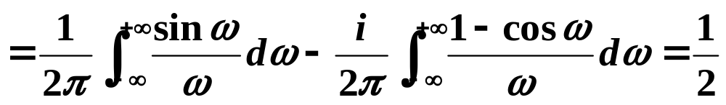

Slide 19
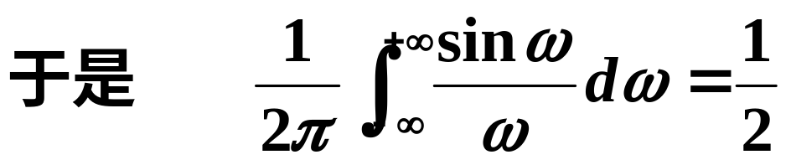
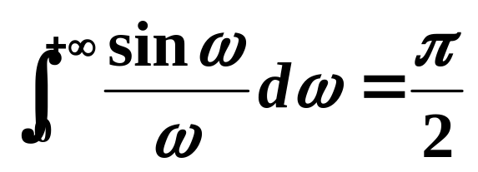
——Dirichlet积分

Slide 20
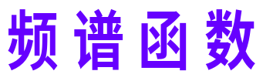
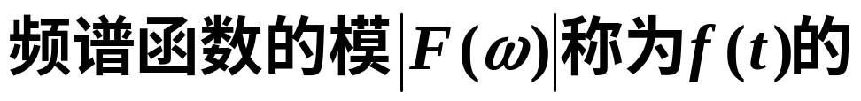

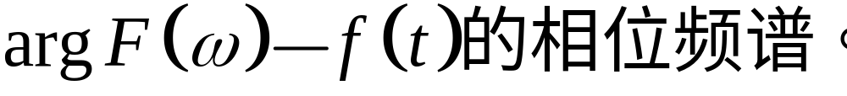
Fourier变换的物理意义
(简称频谱）
连续频谱
频谱图是连续曲线

Slide 21
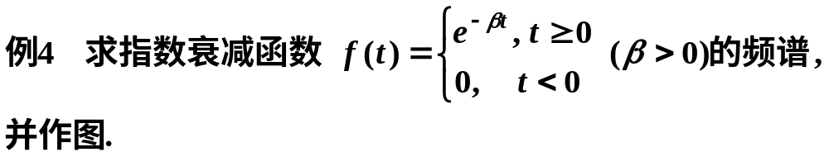
这个函数称为指数衰减函数,在工程中常遇到.
f (t)
o
t

Slide 22
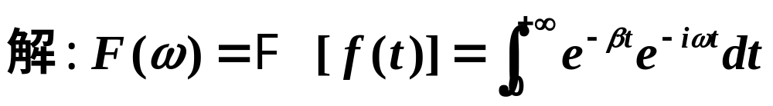
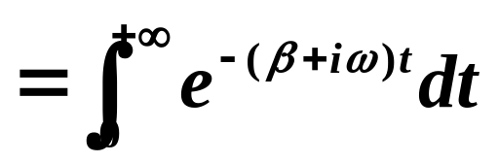
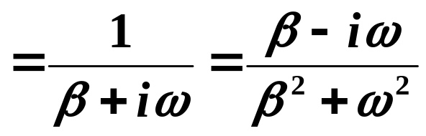
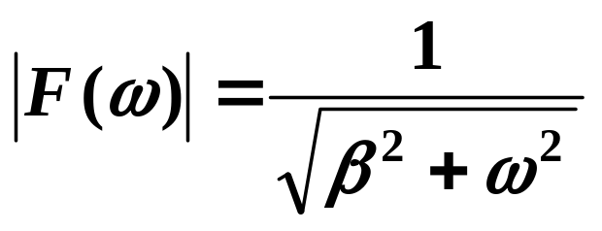







频谱：

Slide 23
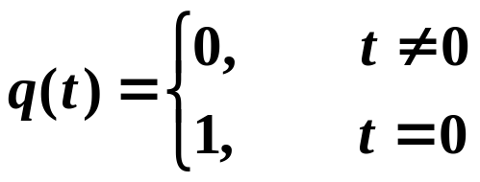
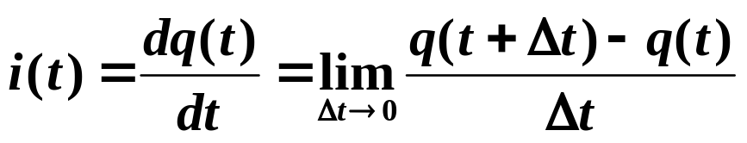
§6.3 单位脉冲函数及其Fourier变换
一、单位脉冲函数的定义和性质
例：在原来电流为零的电路中, 某一瞬时(设为t = 0)进入一单位电量的脉冲, 现在要确定电路上的电流 i(t).
解：
由于电流强度是电荷函数对时间的变化率，即
所以, 当t ≠ 0时, i(t)=0;当 t =0 时，由于q(t)不连续, 从而在普通导数意义下, q(t)在这一点是不能求导数的.

Slide 24
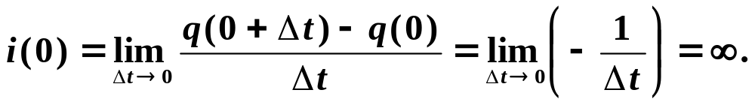
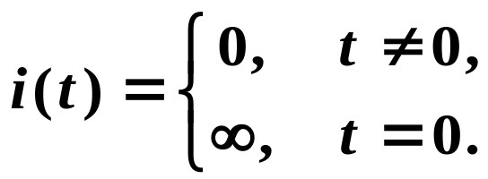

如果我们形式地计算这个导数, 得
广义函数，
没有普通意义
下的函数值.
这表明在通常意义下的函数类中找不到一个函数能够表示这样的电流强度. 为此, 引进一称为狄拉克(Dirac)的函数.
有了这种函数, 对于许多集中于一点或一瞬时的量, 例如点电荷，点源, 集中于一点的质量及脉冲技术中的非常窄的脉冲等, 就能够象处理连续分布的量那样, 以统一的方式加以解决.

Slide 25







注：

Slide 26






显然
所以
因此， 还可定义为满足下列条件的函数：

Slide 27


1
t
其中有向线段长度代表函数的积分值，称为冲激强度。
工程上将δ-函数称为单位脉冲函数。

Slide 28





(1) 对任意连续函数f(t)，有
称为 筛选性质
t₀
t

Slide 29




则有

Slide 30







可见, 单位脉冲函数与常数1构成了一傅氏变换对；

Slide 31







证：
所以
常数1与 构成了一傅氏变换对；

Slide 32




例6
称为单位跃阶函数.
证：首先注意，这里的变换显然指的是广义变换.
我们用考察逆变换的方法证明.

Slide 33





由于
所以
当 t<0 时,有

Slide 34





同理当 t>0 时，有
综上所述，根据(*), 有
证毕!

Slide 35






例7 求
的傅氏逆变换.
解：由定义，有
特别地
故此,有

Slide 36




于是，有
特别的,

Slide 37






例8
同理可求得：

Slide 38





常用函数傅里叶变换公式

Slide 39

§ 6.4 Fourier变换的性质

Slide 40




显而易见，位移公式的作用是：知道了一个函数
的变换，便可由此求出其位移函数的变换！
(1)式在无线电技术中也称为时移性质。
(2)式在无线电技术中也称为频移性质。

Slide 41







解：
由位移性质
从而得到

Slide 42







Slide 43






解：

Slide 44


注：运用傅氏变换的线性性质, 微分性质以及积分性质, 可以把线性常系数微分方程转化为代数方程, 通过解代数方程与求傅氏逆变换, 就可以得到此微分方程的解. 另外, 傅氏变换还是求解数学物理方程的方法之一.

Slide 45




例11 求解微分积分方程
其中−∞< t<+∞, a, b, c均为常数.
解：设
则
从而

Slide 46





5、对称性质

Slide 47

性质小结: 若F [f(t)]=F(ω), F [g(t)]=G(ω)

Slide 48












例12 计算
解：（先用相似性，再用位移性质）

Slide 49







方法2：（先用位移性，再用相似性）

Slide 50


乘积定理 若F(ω)=F [f(t)], G(ω)= F[g(t)], 则
能量积分 若F(ω)=F [f(t)], 则有
这一等式又称为帕塞瓦尔(Parserval)等式

Slide 51



§ 6.5 Fourier变换的卷积性质
1. 卷积定义
运算规律：
（交换律）
（分配律）

Slide 52










例13. 求下列函数的卷积
解：由定义
当t<0时，

Slide 53

综合得:

Slide 54














例14. 已知
解：
由卷积定义

Slide 55



Slide 56


2.卷积定理
可以将不太容易计算的卷积运算化为普通乘法，这就使得卷积在线性系统分析中成为特别有用的方法.

Slide 57
Fourier积分变换内容小结
一、基本概念
Fourier积分变换（变换，逆变换）；
原象函数，象函数；
δ函数（单位脉冲函数）；
卷积；
频谱函数；
二、公式、定理
Fourier积分公式； δ函数的性质；
Fourier积分变换性质（线性性质，微分性质，

Slide 58
积分性质，位移性质，相似性质等）
卷积与卷积定理；
三、基本运算
用定义直接求简单函数的Fourier变换
用积分变换的性质、卷积定理并结合变换表间接
求稍复杂些函数的变换
Fourier变换求解微积分方程

